Slide 1


Contribuição para o estudo do uso da tecnologia EM BOMBAS de infusão e sua eficácia

Slide 2
EQUIPE
ALESSANDRO DOS SANTOS
josimar dos santos lima
nilson alves da silva

Slide 3
RESUMO
Estudar as bombas de infusão e a sua eficácia
Prevenção de Eventos Adversos (ADE)
avaliar os pontos bons e ruins
comparação com dispositivos de infusão
foi feita uma pesquisa de campo em um hospital que é referência para a cidade de SantosNecessidade de um dispositivo faça infusão de medicamentos em uma pressão maior que a pressão sanguínea
O artigo apresenta uma bomba de infusão universal do tipo seringa utilizada em UTI (unidade de terapia intensiva) e outra bomba de infusão que é um protótipo controlado por um aplicativo android.

Slide 4
INTRODUÇÃO
80% dos pacientes hospitalizados recebem algum tipo de terapia por infusão
O estudo do Harvard Medicate Patice Study (Universidade de Harvard) que 3,7% dos pacientes hospitalizados em New York sofreram algum evento adverso relacionado com a terapia de medicamentos em 1984.
Estudando os ADE o Harvard Medicate Patice Study foi encontrado uma taxa de 6,5 eventos adversos em um total de 100 aplicações
O estudo de Ethel concluiu problema no uso de bombas de infusão, erro na prescrição de medicamento e programação da aplicação do medicamento (erro humano) que é mais da metade dos erros constatados na coleta dos dados, estes erros podem oferecer sérios riscos a um paciente podendo levar até ao óbito.

Slide 5
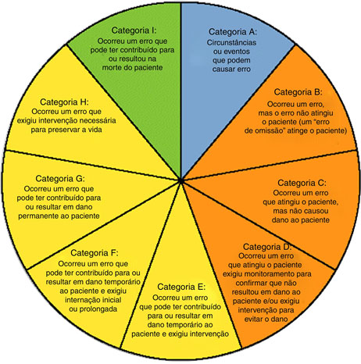
INTRODUÇÃO
Sem Erros
Erro sem Prejuízos
Erro com Prejuízos
Erro com Morte
Fonte: 2001 direitos reservados a natinal coordinating Council for medication error Peporting and Prevention

Slide 6
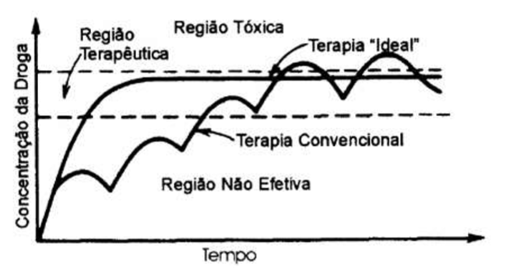
APLICAÇÃO DE MEDICAMENTOS
A aplicação de medicamentos tradicionalmente é aplicada por meio oral, intravenosa por meio de seringa por motivo de custos baixos e também a falta de equipamentos adequados. Aplicações neste modelo tem uma deficiência que será mostrada no proximo gráfico a eficácia contra a aplicação ideal para o tratamento eficaz.
O intervalo de tempo na terapia convencional por meio de pílulas e dispositivos de infusão como o gravitacional não é o ideal, o intervalo de tempo entre tomar uma pílula e outra ou a intensidade do gotejamento que não é constante prejudica o paciente se comparado com a infusão de medicação aplicada por bomba de infusão.

Slide 7
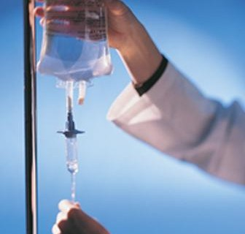
DISPOSITIVOS DE INFUSÃO
Dispositivos de infusao tem por objetivo a aplicação de medicamento no paciente. Nem sempre a força para uso deste equipamento vem de motores elétricos, alguns utilizam a gravidade
Fonte: https://topicosdeenfermagem.wordpress.com/2015/03/17/calculo-de-medicacao-ii-gotejamento-de-solucoes/

Slide 8
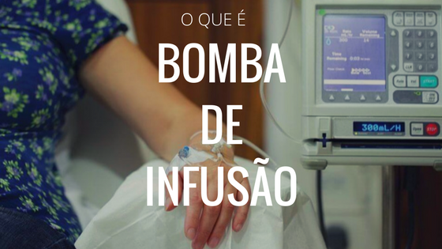
BOMBAS DE INFUSÃO
composto principalmente de
reservatório
Tubo
Sensores
atuadores
motor elétrico
placa controladora de sinais
Além destes componentes existem alarmes que emitem sons de segurança para avisar estados e erros, para dar mais confiabilidade e segurança no uso do dispositivo de infusão.
Fonte imagem: https://www.facebook.com/enfermagemumtoquedeanjo/photos/a.670285146425401/1440181639435744/?type=1&theater/

Slide 9
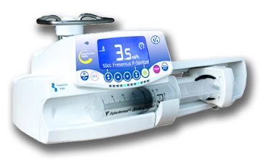
BOMBA DE INFUSÃO SERINGA
Bomba de infusão com seringa. Utiliza uma seringa como reservatório para o medicamento a ser infundido, a seringa é acoplada a um modulo contendo um motor de passo e uma rosca sem fim, neste modulo ao ser acionado o motor de passo ele gera uma rotação a rosca sem fim que por sua vez movimenta o embolo da seringa fazendo com que o medicamento seja injetado no tubo que o transporta até o paciente.
Fonte imagem: https://criticalstore.com.br/index.php?view=products&layout=default_item&id=256

Slide 10
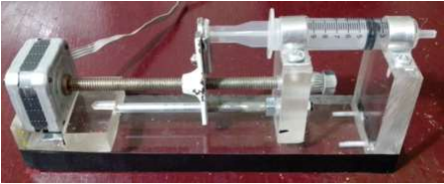
BOMBAS DE INFUSÃO
composto principalmente de
Controlador de arduíno
Motor de passo bipolar
Programado em Java
Autenticação de usuário
Comunicação via Bluetooth
Protótipo “Barato”
Jose Izaac (2014, p.9), propôs em seu trabalho o desenvolvimento de uma bomba de infusão barata que ele comparada as demais equipamentos utilizados no mercado atualmente controlado via bluetooth em dispositivo Android.
Fonte imagem: AMORIM (2014, p.19)

Slide 11

DISCUSSÕES
ENTREVISTA
Fonte imagem: http://www.a-nuncios.com/boa-postura-numa-entrevista/

Slide 12
DISCUSSÕES
Foi realizado uma pesquisa de campo, em um Hospital referência de Santos SP, nos setores de Unidade de Terapia Intensiva Neonatal e Unidade de Terapia Intensiva Pediátrica. Nesta entrevista participaram 14 profissionais de enfermagem, sendo oito enfermeiros e seis técnico de enfermagem que trabalham diretamente com esses equipamento, onde foi constatado pontos positivo e negativos na utilização deste equipamento.

Slide 13
DISCUSSÕES
PONTOS NEGATIVOS
Operabilidade
durabilidade da bateria;
Travamento do êmbolo da seringa;
Fracionamento de administração de medicamentos;

Slide 14
DISCUSSÕES
PONTOS POSITIVOS
Eficácia (precisão);
Manutenção periódica;

Slide 15
CONCLUSÕES
Referência para estudos sobre bombas de infusão
Não levantou dados sobre o treinamento dos profissionais entrevistados
Porém o problema quanto ao treinamento existe e pode ser estudado
Programação de infusão de medicamentos menor que 20ml deve ser estudada uma solução ou desenvolvido um dispositivo novo
Os benefícios que as bombas de infusão trazem podem ser ofuscado por problemas que são contornados
Foi mostrado que é possível a introdução de novas tecnologias para aumentar a eficácia destes dispositivos
Necessidade de avanço nas tecnologias para mitigar erros e melhoria no treinamento dos profissionais que operam estes dispositivos para prevenção de ADE

Slide 16
DÚVIDAS ?

Slide 17
FIM

Slide 18
Referências bibliográficas
Amoore, J. & Ingram, P. (2003). Learning from adverse incidents involving medical devices. Nurs, Stand. 17, 41-46.
AMORIN, José izaac leite de. DESENVOLVIMENTO DE PROTOTIPO: SISTEMA DE ACIONAMENTO PARA BOMBA DE INFUSÃO SERINGA. Campina Grande - PB: Dissertação (Lisensiatura em computação), Universidade Estadual da Paraíba
, 2014.
BOHOMOLA, Elena. NOTIFICAÇÃO ESPONTÂNEA DE ERROS DE MEDICAÇÃO EM HOSPOTAL UNIVERSITÁRIO PEDIATRICO. São paulo: 2011.
Brennan, t. a, Leape, L.L., Laird, N. M., Hebert, L., Localio, A.R., Lawthers, A.G., Newhouse, J.P., Weiler, P.C., & Hiatt, h. h. (2004). Incidence of adverse events and negligence in hospitalized patients: results of the Harvard Medical Practice Study I. 1991. Qual. Saf Health Care 13, 145-151.
BUTTON, Profa. Dra. Vera Lúcia da Silveira Nante. Dispositivos de infusão. UNICAMP. Campinas – SP, 2012.
JUNIOR, Álvaro Martins da Silva. SISTEMA PARA AVALIAÇÃO DA FUNCIONALIDADE DE BOMBAS DE INFUSÃO. Florianopolis: 2004.

Slide 19
Referências bibliográficas
LEAPE, L. L., BATES, D. W., CULLEN, D. J., COOPER, J., DEMONACO, H. J., GALLIVAN, T., HALLISEY, R., IVES, J., LAIRD, N., LAFFEL, G., & . (1995). Systems analysis of adverse drug events. ADE Prevention Study Group. JAMA 274, 35-43.
pumps. Prof. Nurse 15, 382-384.
LEAPE, L. L., Lawthers, A. G., BRENNAN, T. A., & JOHNSON, W. G. (1993). Preventing medical injury. QRB Qual Ver. Bull. 19, 144-149.
Quinn, C. (2000). Infusion devices: risks, functions and management, Nurs, Stand. 14, 35-41.
RUFINO, Nelson Murilo de O. SEGURANÇA EM REDES SEM FIO. 4º Ed. Rio de Janeiro: Novatec, 2018.
TORELLY, Ethel Maris Schroder. Avaliação da efetividade, Custos e Eventos Adversos de Bombas de Infusão de Medicamentos: Um Ensaio Clinico Randomizado. Dissertação de Mestrado, Universidade federal do Rio Grande do Sul. Porto Alegre, 2009.
Williams, C. & Lefever, J. (2000). Reducing the risk of user error with infusion pumps. Prof. Nurse 15, 382-384.

Slide 20
INTRODUÇÃO
80% dos pacientes hospitalizados recebem algum tipo de terapia por infusão
Segundo analises feitas em uma Unidade de terapia intensiva pediátrica, observa-se que os principais foram: velocidade de infusão errada (25,0%)
totalizando a maioria (57,5%) das notificações.
Destaca-se que o principal tipo de erro, em 2007, foi a omissão de dose (29,2%)
em 2008, foi a velocidade de infusão errada (27,7%).
(Universidade de Harvard) que 3,7% dos pacientes hospitalizados em New York sofreram algum evento adverso relacionado com a terapia de medicamentos em 1984.
Estudando os ADE o Harvard Medicate Patice Study foi encontrado uma taxa de 6,5 eventos adversos em um total de 100 aplicações

